Slide 1
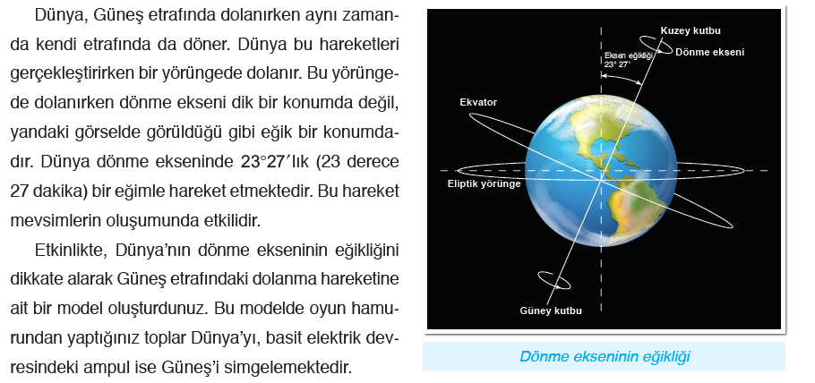
Mevsimler ve İklim

Slide 4
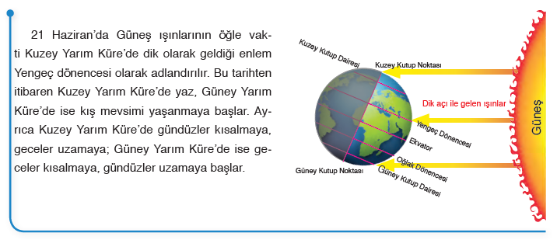

Slide 9
Cevap A

Slide 11
Cevap C

Slide 13
CEVAP D

Slide 15
CEVAP A

Slide 17
A

Slide 19
D

Slide 21
B

Slide 23
D

Slide 25
D

Slide 27
D

Slide 29
C

Slide 31
C

Slide 33
B

Slide 35
B

